Slide 1
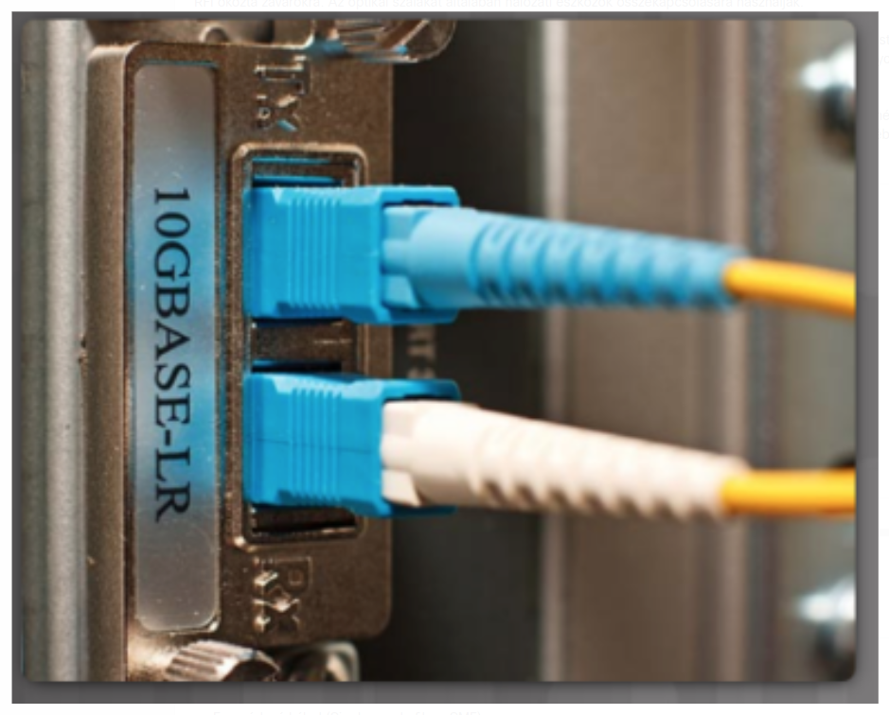
Optikai kábelek
Az optikai kábelek tulajdonságai
Bármely más hálózati közeghez képest nagyobb távolságú és nagyobb sávszélességű adatátvitelt tesz lehetővé.
A réz vezetékekkel ellentétben az optikai kábel kisebb csillapítással képes a jeltovábbításra, valamint teljesen érzéketlen az EMI és az RFI okozta zavarokra. Az optikai szálakat általában hálózati eszközök összekapcsolására használják.
Optikai szál egy rugalmas, de rendkívül vékony, átlátszó anyagú nagyon tiszta üvegszál,
A száloptikai kábel hullámvezetőként vagy '"fénycsőként" viselkedik, amikor minimális veszteséggel továbbítja a fényt két végpont között.

Slide 2
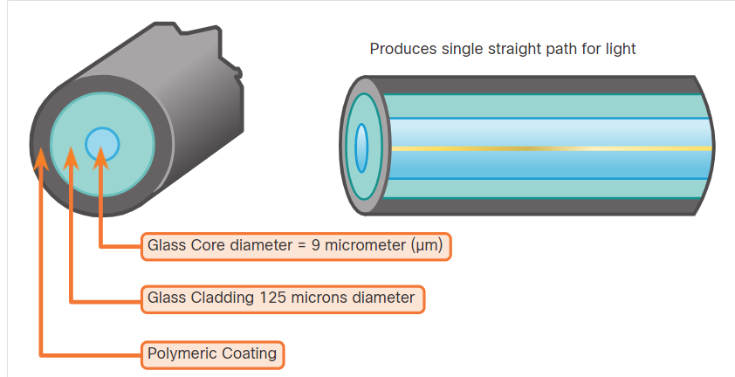
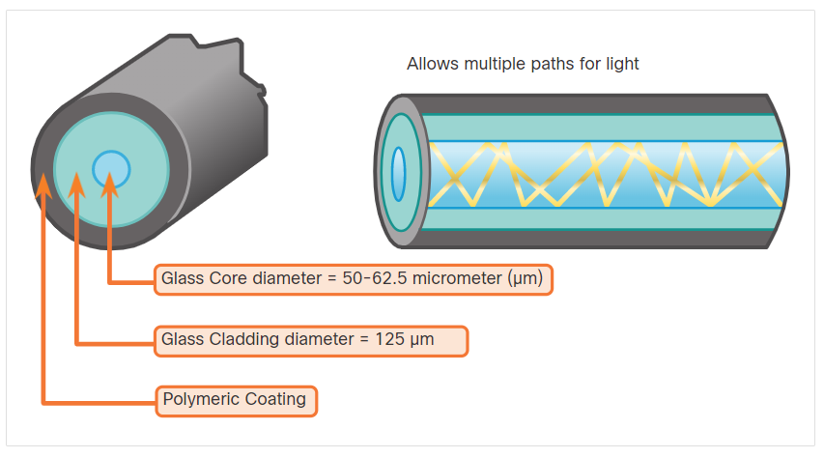
Az optikai kábelek típusai
Egymódusú kábel (Single-mode fiber, SMF)
Többmódusú kábel (Multimode Fiber, MMF)
Egymódusú szál
Az egymódusú szál nagyon vékony magból áll, valamint lézeres technológiát használ a fénysugár elküldésére. Főleg az egymástól nagy távolságra, akár több száz kilométerre lévő helyek összekötésére használják.
Többmódusú szál
Többmódusú szál esetén nagyobb a mag átmérője, és LED fényforrást használ a fényimpulzusok kibocsátására.
Helyi hálózatokban népszerű, mivel alacsony költségű LED-ekkel üzemel. Akár 10 Gb/s adatátviteli sebességet is elérhetünk vele, a maximális 550 méteres kábelhosszon.

Slide 3
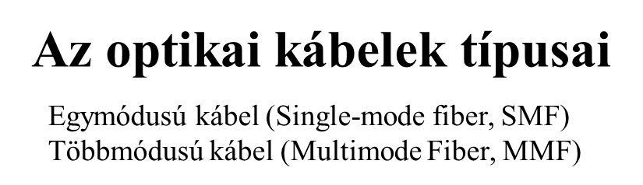
Az MMF és SMF közötti legnagyobb különbségek egyike a szóródás
Szóródás arra utal, hogy a fényimpulzus mennyire terjed szét egy bizonyos idő eltelte után. A nagymértékű szóródás a jelerősség fokozottabb gyengülését is jelenti. A többmódusú szálnak nagyobb a diszperziója, mint az egymódusúnak. Ezért egymódusú szál esetén a jelet csak 500 méter távolságig lehet továbbítani veszteség nélkül.
Optikai kábelek felhasználási területei
Az optikai kábelnek az alábbi négy ipari felhasználási területe létezik:
-Vállalati hálózatok - Gerinchálózat kábelezése és a hálózat infrastruktúráját alkotó eszközök összekötése.
-Üvegszál az otthonig (Fiber-to-the-home, FTTH) - Folyamatos szélessávú kapcsolatot biztosít az otthoni és kisvállalati felhasználók számára.
-Nagytávolságú hálózatok - Szolgáltatók használják országok és városok összekötésére.
-Tenger alatti kábelhálózatok - Nagy sebességet és kapacitást biztosít akár óceánnyi távolságok áthidalására is, valamint képes ellenállni a tengerek alatt lévő mostoha körülményeknek.

Slide 4
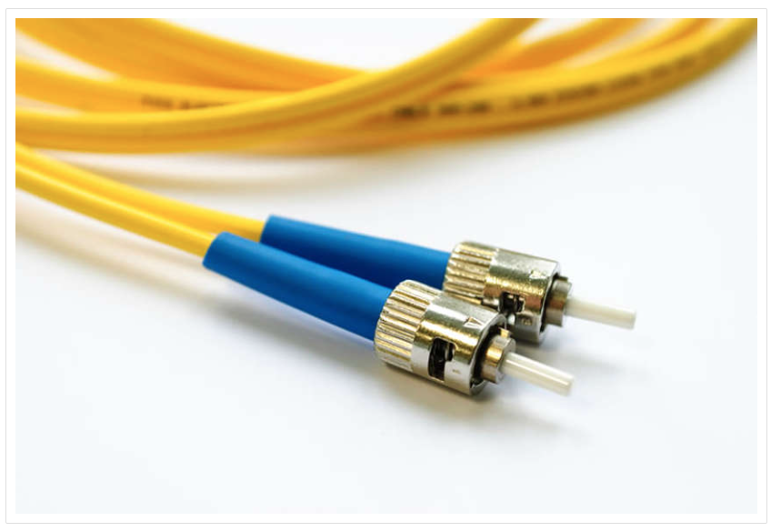
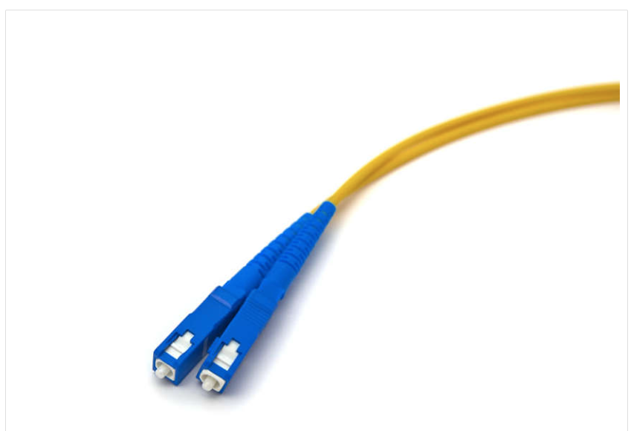
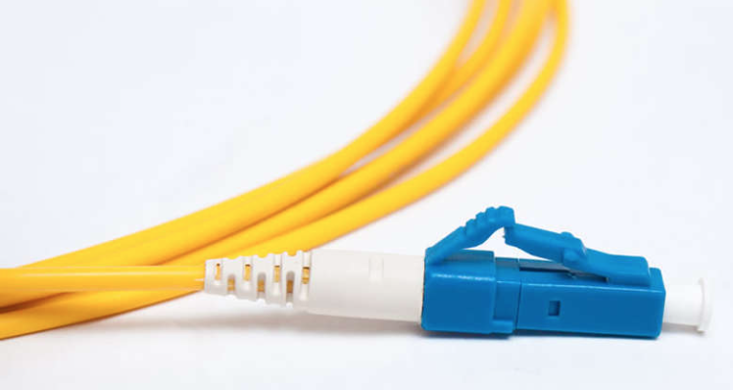
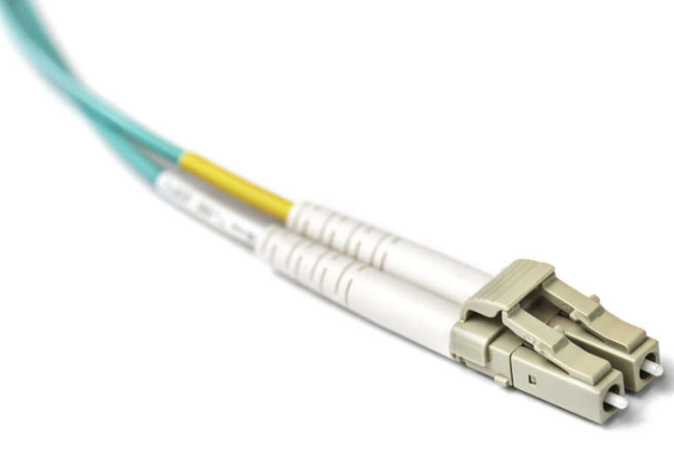
Optikai csatlakozók
Az optikai csatlakozók az optikai szálak végződéseit zárják le
A fő különbség közöttük a méretből és a kapcsolódás módjából adódik. Annak kiválasztása, hogy a különböző típusok közül melyik kerül felhasználásra, a vállalat eszközeitől függ.
ST(Straight-tip)csatlakozók
SC (Subsrcibe Connector)csatlakozók
Szimplex LC (Lucent Connector)csatlakozók
Többmódusú deplex LC csatlakozók

Slide 5
Optikai patch kábelek
Az optikai patch kábelt a hálózatok gerincét alkotó eszközök összekötésére használják. Az egy- és többmódusú kábelek között a kábel színe tesz különbséget.
SC-SC többmódusú patch kábel

